Slide 1
Unidade lógica aritmética
Arquitetura e organização de computadores
Prof. Rodolfo Menardi

Slide 2
Unidade lógica aritmética (ULA)
Aritmética de computador realiza operações em dois diferentes tipos numéricos:
Inteiros;
Ponto flutuante;
Cada uma tem características particulares e é tratada de forma diferente. Quem realiza essas operações de fato, é a Unidade Lógica Aritmética.

Slide 3
Unidade lógica aritmética (ULA)
A unidade lógica e aritmética pode realizar diversas operações, entre elas:
Adição;
Subtração;
Multiplicação;
Divisão
Operações lógicas (E, OU, XOR, Inversão);
Deslocamento (à esquerda e à direita);
Comparação;

Slide 4
Unidade lógica aritmética (ULA)
As operação são realizadas pela leitura de dois registradores fontes do banco de registradores, e com a escrita do resultado no registrador de destino.

Slide 5
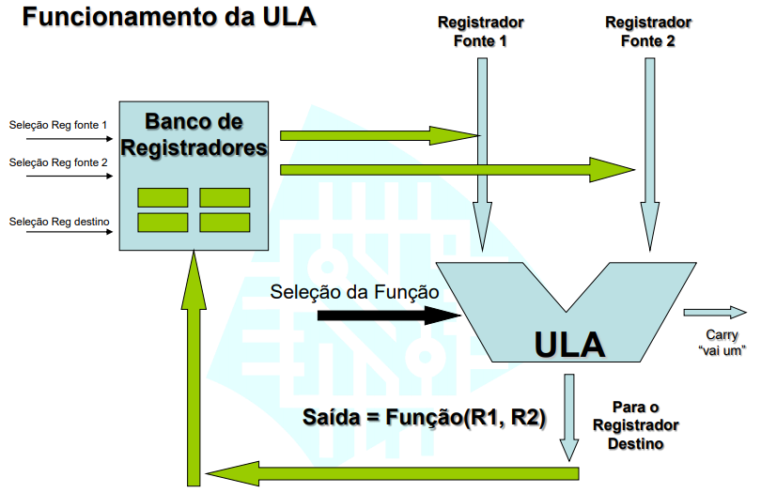

Slide 6
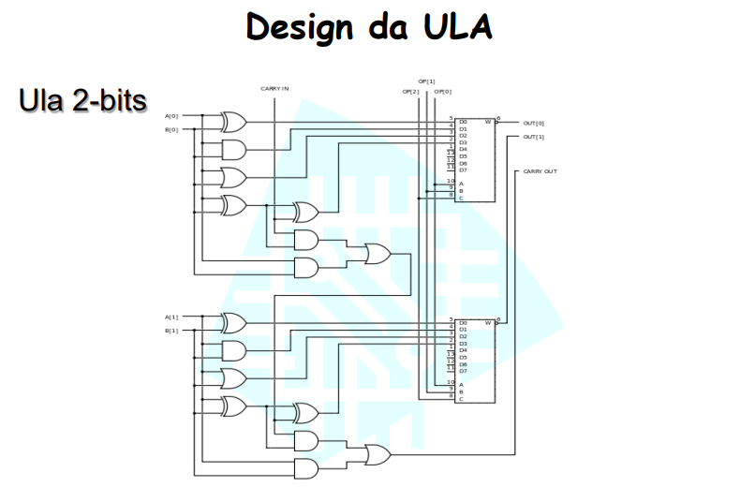

Slide 7
Unidade lógica aritmética (ULA)
Algumas operações de uma ULA:
NOT – Inversão;
AND – E lógico;
OR – OU Lógico;
XOR – OU exclusivo;
Shift;
+, -, *, /;
=, <, >, etc;

Slide 8
